Slide 1

Game Design HEARTLESS
Sasche M. Schumacher
sascha.martin.schumacher@stud.hs-emden-leer.de
Hochschule Emden/Leer
Semesterarbeit für das Modul „Game Design“, SoSe2021

Slide 2
Gliederung
Konzept ____________________________________ 3
Charaktere _________________________________ 4
Steuerung __________________________________ 5
Kamera ____________________________________ 6
Game ______________________________________ 7
Assets _____________________________________ 8

Slide 3
Konzept
Genre
Dungeon Crawler
Design
3D-Voxel
Zielplattform
Windows 10
Zielgruppe
Intensivspieler
Soulslike-ähnliches Erfahrungssystem

Slide 4
Charaktere
Dorchades
Laufen
Rennen
Springen
Angreifen
Heartless
Heartbreaker
Hearteater
Laufen
Angreifen
Laufen
Angreifen
Laufen
Angreifen

Slide 5
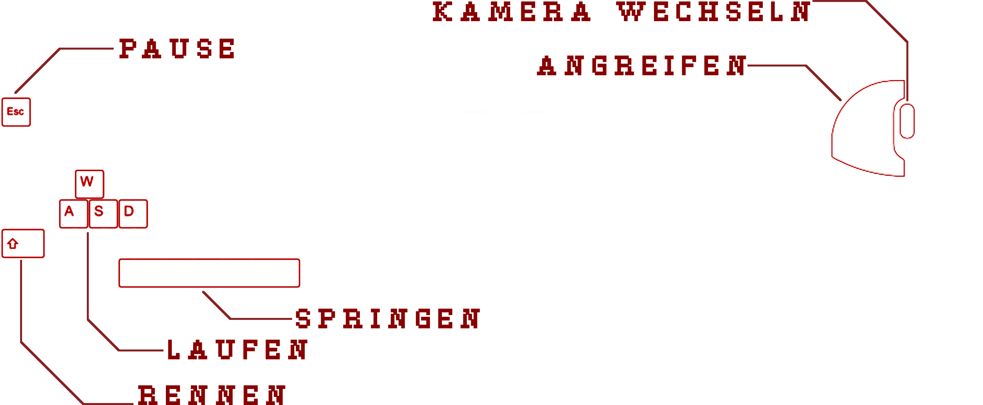
Steuerung

Slide 6
Kamera
Third-Person
First-Person

Slide 7
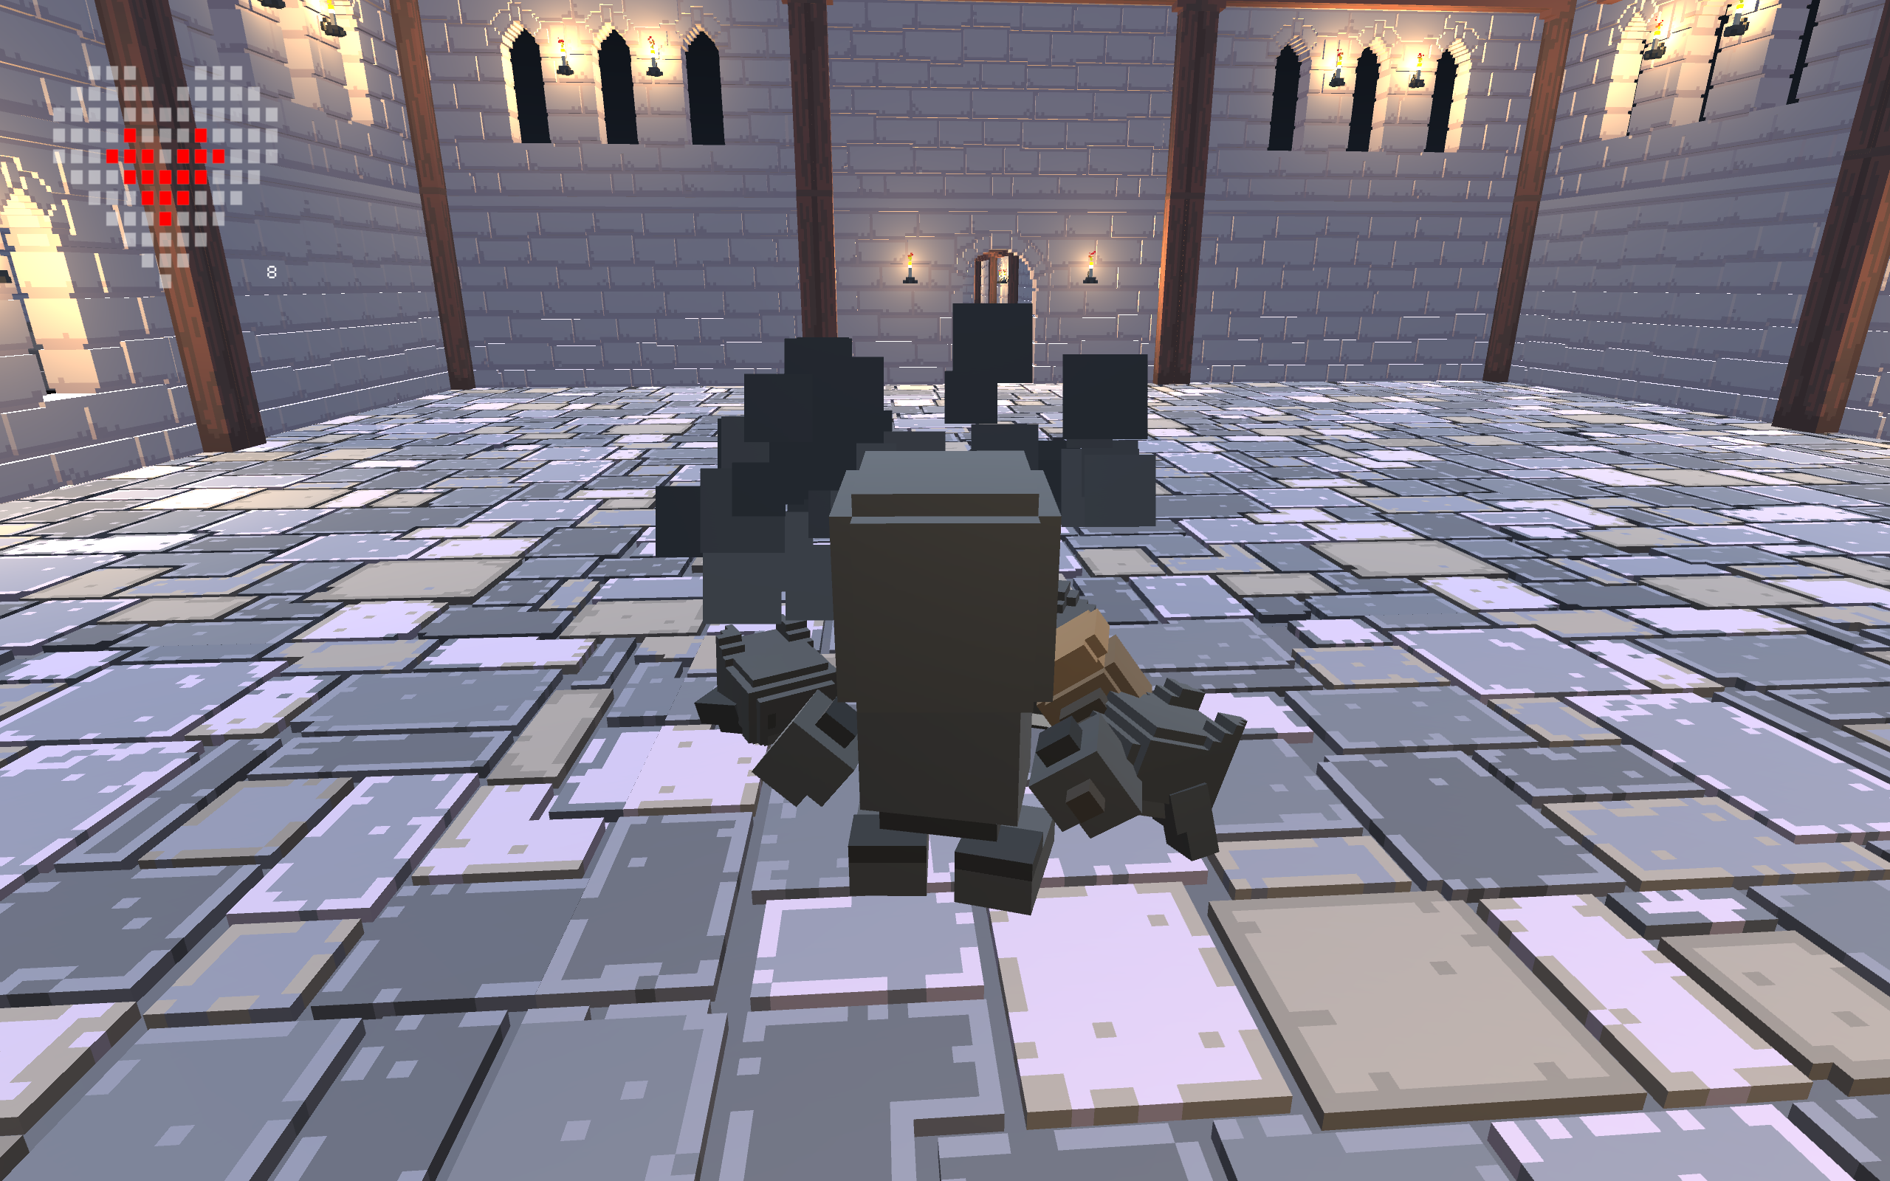
Game Design

Slide 8
Assets
Graphics
Sounds
Goldmetal Studio
Pop Up Productions
XTaKeRuX
Little Robot Sound Factory

Slide 9
Ich bedanke mich recht herzlich dafür, dass Sie während meines Vortrages nicht eingeschlafen sind oder das Zeitliche gesegnet haben und wünsche Ihnen noch einen angenehmen Tag.

